Slide 1
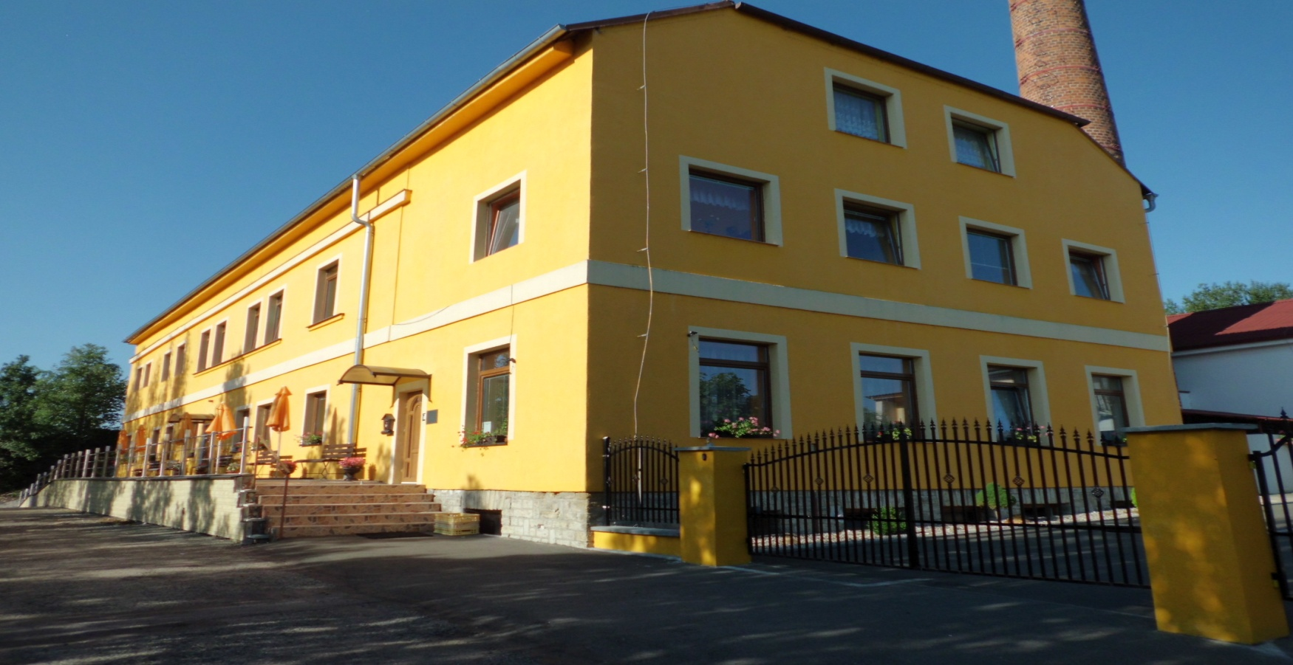
Náš domov

Slide 2
Pojďte s námi na prohlídku
Bezbariérový vstup
Vede k hlavnímu vchodu

Slide 3
Informace v kanceláři
V kanceláři Vás sociální pracovník a provozní ředitelka seznámí, jak to u nás chodí a zodpoví všechny Vaše otázky.

Slide 4
Prohlídka pokoje 1. patra
Pokoje jsou dvoulůžkové
Je pro Vás postel, polička a uzamykatelný noční stolek

Slide 5
Pokoj v 1. patře
Všechny pokoje jsou vybaveny barevnou televizí
Stůl, židle, skříň, umyvadlo přímo na pokoji

Slide 6
Pokoj v 2. patře
Také zde je pro Vás postel, skříň a uzamykatelný noční stolek
Stolek, židle a barevná TV

Slide 7
Stravování
Nebo ve společenské místnosti
Je možné na pokoji

Slide 8
Sociální zařízení
Toalety s umyvadly jsou společné na chodbě
Koupelna je společná na chodbě s možností uzamknutí.

Slide 9
Společenská místnost 1. patro
Můžete zde posedět s rodinou a přáteli.
Zúčastnit se kulturních nebo zábavných akcí

Slide 10
Společenská místnost 2. patro
Zde se schází převážně klienti
na společenské a zábavné programy

Slide 11
Možnosti posezení
Klidný kout u zadního vchodu
Můžete využít laviček před hlavním vchodem, jsou kryté slunečníky

Slide 12
Možnosti posezení
S rodinou nebo jen tak s kávou můžete jít do pergoly
Pergola se také využívá pro letní společenské akce

Slide 13
Relaxace, aktivity
Relaxační místnost s masážními křesly, hrací stůl i smyslové světlo.
Na podporu myšlení a motoriky hrajeme různé hry

Slide 14
Lékařská služba
Lékařka dochází v pondělí a ve čtvrtek
Když je potřeba, přijde i v jiné dny
V úterý ordinuje psychiatr

Slide 15
Služby zdarma
Praní veškerého prádla
Žehlí se i mandluje

Slide 16
Služby za poplatek
Můžete využít kadeřnici
Nebo pedikúru

Slide 17
Pokud se Vám s námi líbí
Po prohlídce se vrátíme zpět do kanceláře
Přečtete si v klidu smlouvu

Slide 18
Platba
Za naše služby se platí
každý měsíc 11.000,-Kč

Slide 19
V den nástupu k nám
A pak se těšit z bydlení spolu s námi
je potřeba podepsat smlouvu

